Slide 1
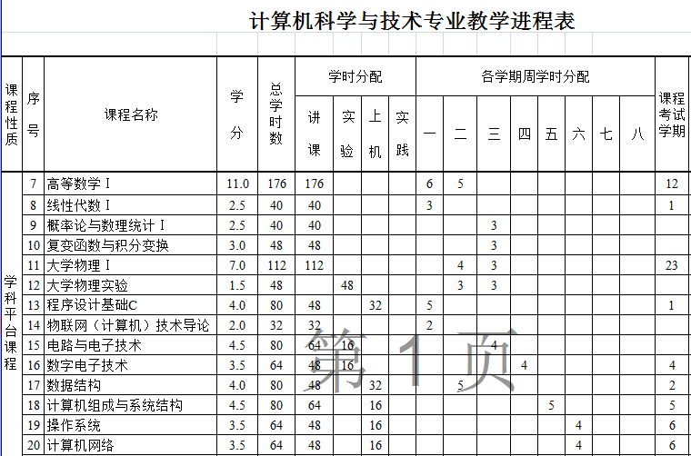

Slide 2
第 1 章 概述
1.1 计算机网络在信息时代中的作用
1.2 计算机网络的发展过程
1.3 计算机网络的分类
1.4 计算机网络的主要性能指标
1.5 计算机网络的体系结构

Slide 3
1.1 计算机网络
在信息时代的作用
21 世纪的一些重要特征就是数字化、网络化和信息化，它是一个以网络为核心的信息时代。
网络现已成为信息社会的命脉和发展知识经济的重要基础。
网络是指“三网”，即电信网络、有线电视网络和计算机网络。
发展最快的并起到核心作用的是计算机网络。

Slide 4
1.2 计算机网络的发展过程
1.2.1 计算机网络发展概述
  (1) 面向终端的网络
    是“Terminal—Computer”之间的网络，它可能有许多终端，但主机只有一套。
  (2) 计算机互连网络（Computer--- Computer ）
    整个计算机网络中主机不止一套
  (3) 标准化网络（Network Standardization ）

Slide 5
A 、一个远程终端利用专用线路和主机连接起来作为主机的一个用户。
HOST
T
T
缺点：一个远程终端独占一条线路，线路利用率很低。

Slide 6
B 、许多终端共用一条线路。
HOST
T
T
T
缺点：主机在通信控制方面的开销较大。

Slide 7
C 、在终端和计算机之间加入通信控制器，用来专门负责与终端之间的通信控制，提高主机利用率；同时在终端较集中的地方又加入了集中器以提高通信效率。
T
TC
….
T
HOST
CCU
T
TC
通信控制器
….
集中器
T
缺点：整个网络中主机只有一套。

Slide 8
A、一级结构的计算机网络。
T
T
HOST
T
T
HOST
HOST
缺点：主机与主机间的通信控制由各主机完成，造成主机在通信处理方面的开销较大，无法集中精力处理用户数据。

Slide 9
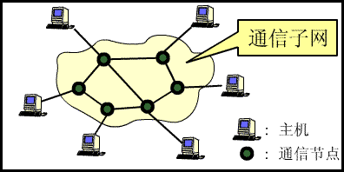
B、二级结构的计算机网络。
缺点：都为自成体系的“封闭”系统。希望建立一个“开放”系统，使网络走向国际标准化。

Slide 10
标准化网络
A、 OSI(Open Systems Interconnection 开放系统互联模型)：由国际标准化组织(ISO)设计的一个模型，理论上允许两个不同系统相互通信而不需要考虑它们的底层体系结构。
B、 IAB (Internet Architecture Board , Internet架构委员会)
C、一系列局域网络标准：由美国电气和电子工程师学会（IEEE）制定。

Slide 11
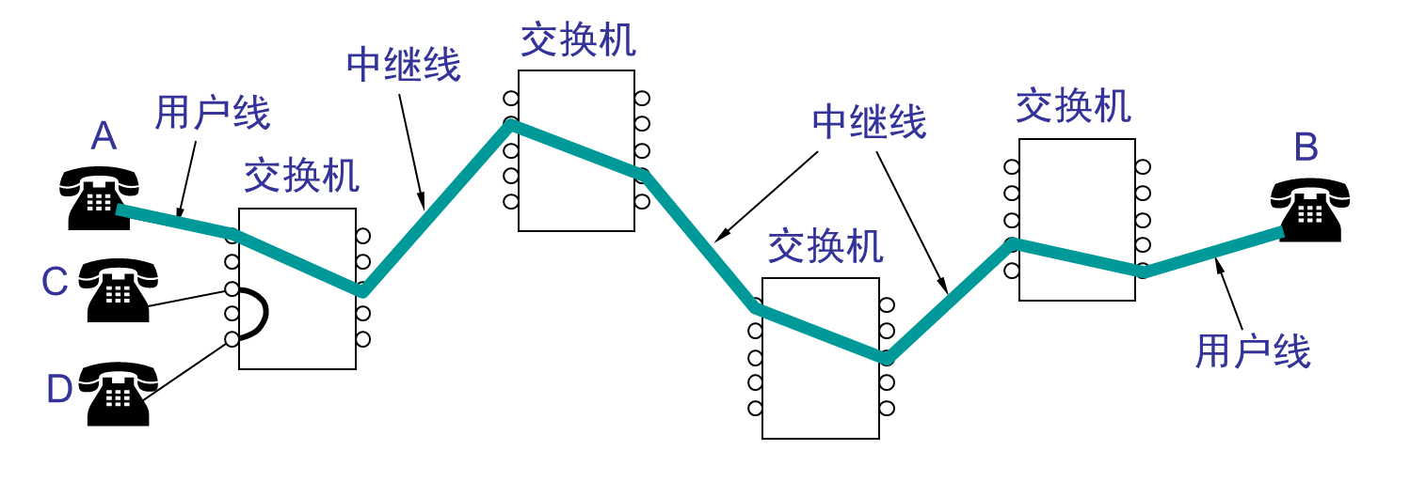
1.2.2 分组交换网的产生
是 20 世纪 60 年代美苏冷战时期的产物。
60 年代初，美国国防部领导的远景研究规划局ARPA (Advanced Research Project Agency) 提出要研制一种生存性(survivability)很强的网络。
传统的电路交换(circuit switching)的电信网有一个缺点：正在通信的电路中有一个交换机或有一条链路被炸毁，则整个通信电路就要中断。

Slide 12
回顾一下电路交换的特点
两部电话机只需要用一对电线就能够互相连接起来。



Slide 13
更多的电话机互相连通
5 部电话机两两相连，需 10对电线。
N 部电话机两两相连，需 ? 对电线。
当电话机的数量很大时，这种连接方法需要的电线对的数量与电话机数的平方成正比。






Slide 14
使用交换机
当电话机的数量增多时，就要使用交换机来完成全网的交换任务。

…



交换机






Slide 15
电路交换的特点
电路交换必定是面向连接的。
电路交换的三个阶段：
  建立连接
  通信
  释放连接

Slide 16
电路交换举例
A 和 B 通话经过四个交换机
通话在 A 到 B 的连接上进行
交换机
中继线
用户线
中继线
交换机
A
B
(
交换机
(
(
交换机
C
(
用户线
D

Slide 17
电路交换举例
C 和 D 通话只经过一个本地交换机
通话在 C 到 D 的连接上进行
交换机
中继线
用户线
中继线
交换机
A
B
(
交换机
(
(
交换机
C
(
用户线
D

Slide 18
电路交换传送计算机数据效率低
计算机数据具有突发性。
这导致通信线路的利用率很低。

Slide 19
新型网络的基本特点
网络用于计算机之间的数据传送，而不是为了打电话。
网络能够连接不同类型的计算机，不局限于单一类型的计算机。
所有的网络结点都同等重要，因而大大提高网络的生存性。
计算机在进行通信时，必须有冗余的路由。
网络的结构应当尽可能地简单，同时还能够非常可靠地传送数据。

Slide 20
分组交换的主要特点
在发送端，先把较长的报文划分成较短的、固定长度的数据段。
报文
1101000110101010110101011100010011010010
假定这个报文较长
不便于传输

Slide 21
分组交换的主要特点
每一个数据段前面添加上首部构成分组。
报文
数 据
数 据
数 据
分组 1
首部
分组 2
首部
分组 3
首部
请注意：现在左边是“前面”

Slide 22
分组交换的主要特点
分组交换网以“分组”作为数据传输单元。
依次把各分组发送到接收端（假定接收端在左边）。
分组 1
首部
数 据
分组 2
首部
数 据
分组 3
首部
数 据

Slide 23
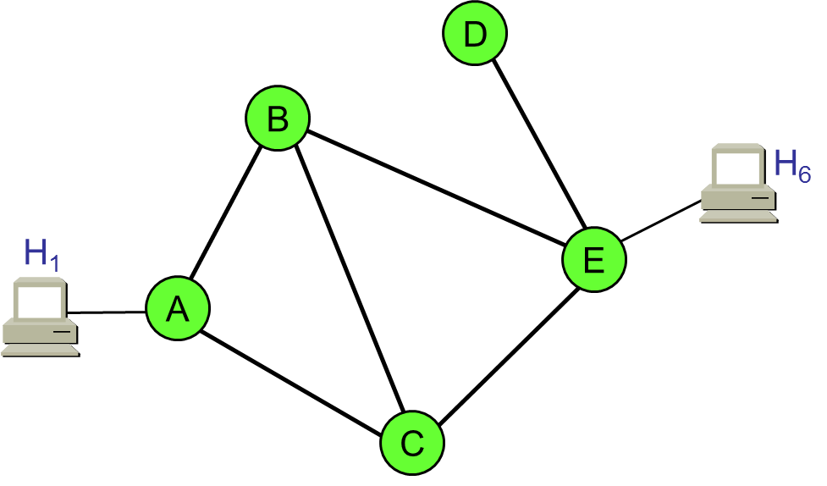

分组首部的重要性
每一个分组的首部都含有地址等控制信息。
分组交换网中的路由器根据收到的分组的首部中的地址信息，把分组转发到下一个路由器。
用这样的存储转发方式，最后分组就能到达最终目的地。

Slide 24
分组交换的主要特点
接收端收到分组后剥去首部还原成报文。
分组 1
首部
数 据
分组 2
首部
数 据
分组 3
首部
数 据
收到的数据

Slide 25
分组交换的主要特点
最后，在接收端把收到的数据恢复成为原来的报文。
这里我们假定分组在传输过程中没有出现差错，在转发时也没有被丢弃。
报文
数 据
数 据
数 据
1101000110101010110101011100010011010010

Slide 26
分组交换网的示意图
H₄
H₂
注意分组路径的变化！
D
路由器
B
H₆
主机
H₁
E
H₂ 向 H₆ 发送分组
A
H₁ 向 H₅ 发送分组
H₅
C
H₃
分组交换网

Slide 27
注意分组的存储转发过程
H₄
H₂
在路由器 A 暂存
查找转发表
找到转发的端口
在路由器 C 暂存
查找转发表
找到转发的端口
在路由器 E 暂存
查找转发表
找到转发的端口
最后到达目的主机 H₅
D
路由器
B
H₁ 向 H₅ 发送分组
H₆
主机
H₁
E
A
H₅
C
H₃
分组交换网

Slide 28
路由器
路由器是实现分组交换(packet switching)的关键构件，其任务是转发收到的分组。
在路由器中的输入和输出端口之间没有直接连线。
路由器处理分组的过程是：
  把收到的分组先放入缓存（暂时存储）；
  查找转发表，找出到某个目的地址应从哪个端口转发；
  把分组送到适当的端口转发出去。

Slide 29
主机和路由器的作用不同
主机是为用户进行信息处理的，并向网络发送分组，从网络接收分组。
路由器对分组进行存储转发，最后把分组交付给目的主机。

Slide 30
分组交换的优点
高效 动态分配传输带宽，对通信链路是逐段占用。
灵活 以分组为传送单位和查找路由。
迅速 不必先建立连接就能向其他主机发送分组。
可靠 完善的网络协议；自适应的路由选择协议使网络有很好的生存性。

Slide 31
分组交换带来的问题
分组在各结点存储转发时需要排队，这就会造成一定的时延。
分组必须携带的首部（里面有必不可少的控制信息）也造成了一定的开销。

Slide 32
存储转发原理
并非完全新的概念
在 20 世纪 40 年代，电报通信也采用了基于存储转发原理的报文交换(message switching)。
报文交换的时延较长，从几分钟到几小时不等。现在报文交换已经很少有人使用了。

Slide 33
三种交换的比较(P15)
电路交换
报文交换
分组交换
P₁
报
文
P₂
P₁
连接建立
P₃
P₂
P₄
P₁
P₃
P₂
P₄
P₃
报
文
P₄
数据传送
报文
连接释放
报
文
t
A B C D
A B C D
A B C D
比特流直达终点
报文
报文
报文
分组
分组
分组
数据传送
的特点
存储
转发
存储
转发
存储
转发
存储
转发

Slide 34
ARPANET的成功使
计算机网络的概念发生根本变化
早期的面向终端的计算机网络是以单个主机为中心的星形网
  各终端通过通信线路共享昂贵的中心主机的硬件和软件资源。
分组交换网则是以网络为中心，主机都处在网络的外围。
  用户通过分组交换网可共享连接在网络上的许多硬件和各种丰富的软件资源。

Slide 35
从主机为中心到以网络为中心
以主机为中心
以分组交换网为中心
终端
主机
主机
分组交换网

Slide 36
1.3 计算机网络的分类
1.3.1 计算机网络的不同定义
  最简单的定义：计算机网络是一些互相连接的、自治的计算机的集合。
  因特网(Internet)是“网络的网络”。

Slide 37
1.3.2 几种不同类别的网络
不同作用范围的网络(P17)
  广域网 WAN (Wide Area Network)
  局域网 LAN (Local Area Network)
  城域网 MAN (Metropolitan Area Network)
  个人区域网 PAN (Personal Area Network)

Slide 38
2. 不同使用者的网络
从网络的使用者进行分类(P18)
  公用网 (public network)
  专用网 (private network)

Slide 39
1.4 计算机网络的性能
1.4.1 速率(P19)
比特（bit）是计算机中数据量的单位，也是信息论中使用的信息量的单位。
Bit 来源于 binary digit，意思是一个“二进制数字”，因此一个比特就是二进制数字中的一个 1 或 0。
速率即数据率(data rate)或比特率(bit rate)是计算机网络中最重要的一个性能指标。速率的单位是 b/s，或kb/s, Mb/s, Gb/s 等

Slide 40
1.4.2 带宽(P19)
“带宽”(bandwidth)本来是指信号具有的频带宽度，单位是赫（或千赫、兆赫、吉赫等）。
现在“带宽”是数字信道所能传送的“最高数据率”的同义语，单位是“比特每秒”，或 b/s (bit/s)。

Slide 41
常用的带宽单位
更常用的带宽单位是
  千比每秒，即 K b/s （10³ b/s）
  兆比每秒，即 Mb/s（10⁶ b/s）
  吉比每秒，即 Gb/s（10⁹ b/s）
  太比每秒，即 Tb/s（10¹² b/s）
请注意：在计算机界，K = 2¹⁰ = 1024
M = 2²⁰, G = 2³⁰, T = 2⁴⁰。

Slide 42
1.4.3 时延(delay 或 latency)(P19)
发送时延（传输时延 ）: 发送数据时，数据块从结点进入到传输媒体所需要的时间。
也就是从发送数据帧的第一个比特算起，到该帧的最后一个比特发送完毕所需的时间。
数据块长度（比特）
发送时延 =
发送速率（比特/秒）

Slide 43
时延(delay 或 latency)
传播时延 电磁波在信道中需要传播一定的距离而花费的时间。
信道长度（m）
传播时延 =
电磁波在信道上的传播速率（m/s）

Slide 44
时延(delay 或 latency)
处理时延 交换结点为存储转发而进行一些必要的处理所花费的时间。
排队时延 结点缓存队列中分组排队所经历的时延。

Slide 45
时延(delay 或 latency)
数据经历的总时延就是发送时延、传播时延、处理时延和排队时延之和：
总时延 = 发送时延+传播时延+处理时延+排队时延

Slide 46
四种时延所产生的地方
从结点 A 向结点 B 发送数据
在结点 A 中产生
处理时延和排队时延
在链路上产生
传播时延
在发送器产生传输时延
(即发送时延)
数据
1 0 1 1 0 0 1
…
队列
链路
结点 A
发送器
结点 B

